Slide 1
Zentrale Prüfungen in den Fächern Deutsch, Mathematik, Englisch 2024
Bezug: Rundverfügung zu den Zentralen Prüfungen 10 im Jahr 2024 – Teil A
Alle Informationen sind nachzulesen auf der Homepage des Schulministeriums unter
Standardsicherung.nrw.de

Slide 2
Allgemeines - Prüfungsnote nicht automatisch Abschluss- bzw. Zeugnisnote - keine Zulassung zur Prüfung erforderlich - während des gesamten Zeitraums Unterricht nach Plan, auch am Prüfungstag - keine Nachprüfung in den Prüfungsfächern M, D, E möglich ( gem. §44 APO S I) - zentral gestellte schriftliche Prüfung nur für den Haupttermin und EINEN Nachschreibtermin - Bei Nichterscheinen wegen Krankheit ist eine ärztliche Bescheinigung vorzulegen! - die ZP 10 ersetzen keine KA in Jgst 10

Slide 3
Abschlussvergabe nach Klasse 10 Nach der Klasse 10 wird am Gymnasium der Mittlere Schulabschluss (Fachoberschulreife) erworben. Mit der Versetzung in die EF ist gleichzeitig die Berechtigung zum Besuch der gymnasialen Oberstufe verbunden. Bitte beachte: Die Fächer, in denen keine ZP 10 stattfinden, haben hinsichtlich der Versetzung und des Erwerbs des Abschlusses die gleiche Bedeutung wie zuvor auch.

Slide 4
Hinweise zur Durchführung der Prüfungen
Kapitel 1

Slide 5
Schriftliche Prüfungen Termine 2024
2024 | Haupttermin | Nachschreibtermin
Deutsch | Dienstag, 14. Mai | Mittwoch, 29. Mai
Englisch | Donnerstag, 16. Mai | Dienstag, 04. Juni
Mathematik | Freitag, 24. Mai | Donnerstag, 06. Juni
Alle Prüfungen beginnen jeweils um 9:00 Uhr.
Im Anschluss an die schriftlichen Prüfungen findet Unterricht nach Plan statt.
Es gibt jeweils keinen weiteren Nachschreibtermin mit zentral gestellten Aufgaben! Prüflinge, die an den gesetzten Prüfungsterminen nicht teilnehmen können, meldet die Schule der oberen Schulaufsicht. Diese trifft eine Einzelfallregelung.

Slide 6
Bearbeitungsdauer GYM Gymnasiale Differenzierung
 | Deutsch | Englisch | Mathematik
Erster Prüfungsteil | 30 Minuten | ca. 20 Minuten | 30 Minuten
Zweiter Prüfungsteil | 120 Minuten | 100 Minuten | 90 Minuten
Bearbeitungsdauer | 150 Minuten | ca. 120 Minuten | 120 Minuten
zzgl. Bonuszeit | 10 Minuten (auf PT 1 oder PT 2) | 10 Minuten (auf PT 2) | 10 Minuten (auf PT 1 oder PT 2)
zzgl. Auswahlzeit | 10 Minuten (für PT 2) | 10 Minuten (für PT 2) | keine
max. Prüfungsdauer | 170 Minuten | ca. 140 Minuten | 130 Minuten

Slide 7
Bearbeitungsdauer
Der 1. Aufgabenteil ist spätestens nach der dafür festgelegten Dauer (in Deutsch und Mathematik ggf. zuzüglich der Bonuszeit von 10 Minuten) abzugeben.
Nach der Abgabe des ersten Teils kann sofort mit dem zweiten Aufgabenteil begonnen werden.
Wird in den Fächern Deutsch und Mathematik der erste Aufgabenteil früher als in der oben vorgesehenen Zeit abgegeben, steht entsprechend mehr Zeit für die Bearbeitung des zweiten Teils zur Verfügung.
Die Uhrzeiten des jeweils zur Verfügung stehenden Zeitrahmens werden von der Aufsicht führenden Lehrkraft zu Beginn der Prüfung an die Tafel geschrieben, z.B.:
ZP 10 Deutsch MSA
Beginn der Prüfung: 9:00 Uhr
Abgabe 1. Prüfungsteil: spätestens 9:40 Uhr
Abgabe 2. Prüfungsteil: spätestens 11:50 Uhr

Slide 8
Hilfsmittel: Englisch
Im Fach Englisch sind keine Wörterbücher zugelassen.
Sollten sich Hilfen, die in den Aufgabenstellungen nicht vorgesehen sind, für das Verständnis einer Aufgabe als unverzichtbar erweisen, so sind diese von der jeweiligen Fachlehrkraft zu geben und in das Protokoll aufzunehmen.
Bitte beachten:
RdErl. des MSW v. 18.11.2005 zum Gebrauch ein- und zweisprachiger Wörterbücher in den fremdsprachlichen Fächern, BASS 15 – 02 Nr. 13

Slide 9
Hilfsmittel: Mathematik (Neu)
Im Fach Mathematik sind im ersten Prüfungsteil lediglich die Hilfsmittel Zirkel und Geodreieck zugelassen. Im zweiten Prüfungsteil sind die Hilfsmittel Zirkel und Geodreieck, eine handelsübliche oder die vom Ministerium im Internet bereitgestellte Formelsammlung sowie Taschenrechner zugelassen. Alle Hilfsmittel müssen im Unterricht eingeführt und regelmäßig verwendet worden sein.
In den Prüfungen unterliegen wissenschaftliche Taschenrechner (ohne oder mit Grafikfähigkeit bzw. CAS) keiner Einschränkung bzgl. des Funktionsspektrums. Innerhalb eines Kurses dürfen nur in ihrer Funktionalität vergleichbare Taschenrechner verwendet werden. Die Fachlehrkraft hat vor der Prüfung bei allen Taschenrechnern einen Speicher-Reset durchzuführen oder sich von der vorgenommenen Löschung des Speichers zu überzeugen.

Slide 10
Hilfsmittel: Mathematik (Neu)
Wird statt eines Taschenrechners eine entsprechende App/Software auf Tablet-, Laptop- oder Desktop-PC eingesetzt, sind in Prüfungssituationen folgende Bedingungen sicherzustellen:
Die Prüfung erfolgt auf schuleigenen Geräten. Diese können Tablets, Laptops und Computer mit identischer App/Software sein, an deren Nutzung die Schülerinnen und Schüler im Unterricht hinreichend gewöhnt sind.
Der Zugriff ist ausschließlich auf die App/Software möglich, nicht auf andere Programme/Apps, eigene Dateien, Internet oder Netzwerke aller Art. Eventuell eingebaute Kameras sind deaktiviert.
Schuleigene Ersatzgeräte sind in ausreichender Anzahl vorzuhalten.

Slide 11
Hilfsmittel: Mathematik (Neu)
Die Erfahrung zeigt, dass die Formelsammlung nur dann eine Hilfe für Schülerinnen und Schüler ist, wenn sie auch im Unterricht regelmäßig eingesetzt wird. In vielen Schulen wird deswegen mit einer einheitlichen Formelsammlung gearbeitet. Die Entscheidung über die Auswahl trifft die Schulkonferenz auf Empfehlung der Fach- sowie Lehrerkonferenz (Schulgesetz § 30 (3), § 68 (3), § 70 (4)).
Link zur Formelsammlung Mathematik (Standardsicherung NRW – Zentrale Prüfungen am Ende der Klasse 10 – Fächer – Mathematik - Formelsammlungen)

Slide 12
Täuschungsversuche
Das Mitführen elektronischer Kommunikationsmittel oder Geräte zur Speicherung von Daten (Handys, Smartphones, Pocket-PCs, MP3-Player u. Ä.) im Prüfungsraum – auch im ausgeschalteten Zustand – ist nicht gestattet.
Bereits das Mitführen kann als Täuschungsversuch gewertet werden.
Die Prüflinge sind darüber vor der Prüfung zu informieren!
Kopf- oder Ohrhörer dürfen während der Prüfung nur benutzt werden, wenn dies aus medizinischen Gründen veranlasst ist.
Die Schulen beugen Täuschungsversuchen im Prüfungsverfahren durch geeignete Maßnahmen vor: z. B. dürfen Prüflinge den Prüfungsraum nur außerhalb der schulischen Pausenzeiten und nur mit Erlaubnis der Aufsicht verlassen. Die Erlaubnis kann jeweils nur einem Prüfling erteilt werden.
Im Falle eines Täuschungsversuchs ist nach APO-S I § 38 Abs. 2 zu verfahren.

Slide 13
Notenfindung Vornote
in den Fächern Deutsch, Mathematik und Englisch werden die Abschlussnoten je zur Hälfte aus der Vornote und der Note der schriftlichen Prüfung, ggf. auch aus einer mündlichen Prüfung gebildet.
Die Vornote erfasst die in der Klasse 10 erbrachten Leistungen. Sie wird nicht arithmetisch ermittelt. Vielmehr berücksichtigt sie die Leistungsentwicklung der Schülerin oder des Schülers im Verlauf der gesamten Klasse 10 bis zum Zeitpunkt der Festlegung. Dieser Zeitpunkt liegt vor dem Termin für die mündliche Prüfung (§ 32 APO-S I).

Slide 14
Prüfungsnote
Die Prüfungsarbeit wird von der Fachlehrkraft bewertet.
Die Zweitkorrektur erfolgt durch eine weitere Fachlehrkraft.
Bei Abweichungen der Notenvorschläge sollen sich beide Lehrkräfte einigen.
Ist keine Einigung möglich, bestimmt die Schulleitung eine dritte Lehrkraft: Die Note wird jetzt im Rahmen der vorgeschlagenen Noten durch Mehrheitsbeschluss festgesetzt.

Slide 15
Abschlussnote
50% Vornote (Jahresnote) und 50% Prüfungsnote
Vornote und Prüfunsnote stimmen überein: Zeugnisnote
Vornote und Prüfungsnote weichen um EINE Notenstufe ab: Die Fachlehrkraft setzt in Abstimmung mit dem Zweitkorrektor die Zeugnisnote fest.
Vornote und Prüfungsnote weichen um ZWEI Notenstufen ab: Die Fachlehrkraft setzt die Zeugnisnote nach dem arithmetischen Mittel fest ODER der Prüfling entscheidet sich FREIWILLIG für eine mündliche Prüfung.
Vornote und Prüfungsnote weichen um DREI Notenstufen ab: NOTWENDIGE mündliche Prüfung

Slide 16
Mündliche Abweichungsprüfung
Die Fachlehrkraft teilt dem Prüfling drei Unterrichtsvorhaben aus Klasse 10 als mögliche Prüfungsgrundlage mit. Dies geschieht am Tag der Notenverkündung (11.06.24).
Zwei dieser Themen sind Gegenstand der Prüfung
Termin (auch nachmittags möglich) werden durch Schule festgelegt; Bekanntgabe spätestens drei Tage vorher
Ablauf: Aufgabenstellung in schriftlicher Form, Vorbereitungszeit von 10 Minuten, ca. 15 Minuten Dauer, keine Aufgabenauswahl
Chancen und Risiken bei freiwilliger Nachprüfung sind gut abzuwägen

Slide 17
Abschlussnotenfindung nach mündlicher Abweichungsprüfung
Abschluss- bzw. Zeugnisnote wird nach einem 10er-Schlüssel gewichtet:
Vornote: 5-fache Gewichtung
Schriftliche Prüfung: 3-fache Gewichtung
Note der mündlichen Prüfung: 2-fache Gewichtung
Der Fachprüfungsausschuss berät und beschließt die Bewertung.
Diese Abschlussnote wird ins Zeugnis übernommen (APO S I § 32 Abs.3)

Slide 18
Bekanntgabe Vornote und Prüfungsnote
Die Bekanntgabe der Vornote (Jahresnote) und der Prüfungsnote erfolgt am Dienstag, 11. Juni 2024
Je nach Notenbild müssen die Prüflinge auf die Möglichkeit oder Verpflichtung zur Teilnahme an einer mündlichen Prüfung hingewiesen werden.
Vornote und Prüfungsnote weichen um zwei Notenstufen ab: Die Fachlehrkraft setzt die Zeugnisnote nach dem arithmetischen Mittel fest oder der Prüfling entscheidet sich für eine mündliche Prüfung.
Vornote und Prüfungsnote weichen um drei Notenstufen ab: Eine mündliche Prüfung findet statt.
Formblatt: Anlage 4 – VV

Slide 19
Mündliche Abweichungsprüfungen
Termine
Die mündlichen Prüfungen werden von der Schule terminiert.
Zeitraum: Dienstag, 18. Juni bis Donnerstag, 27. Juni 2024
Die Prüfungen können vormittags oder nachmittags stattfinden. Sie dürfen i. d. R. zu keinem Unterrichtsausfall führen.
Der Termin wird dem Prüfling spätestens am Unterrichtstag vor dem Prüfungstermin bekannt gegeben.
Der Prüfling hat am Prüfungstag unterrichtsfrei.

Slide 20
Weitere Informationsquellen
Kapitel 4

Slide 21
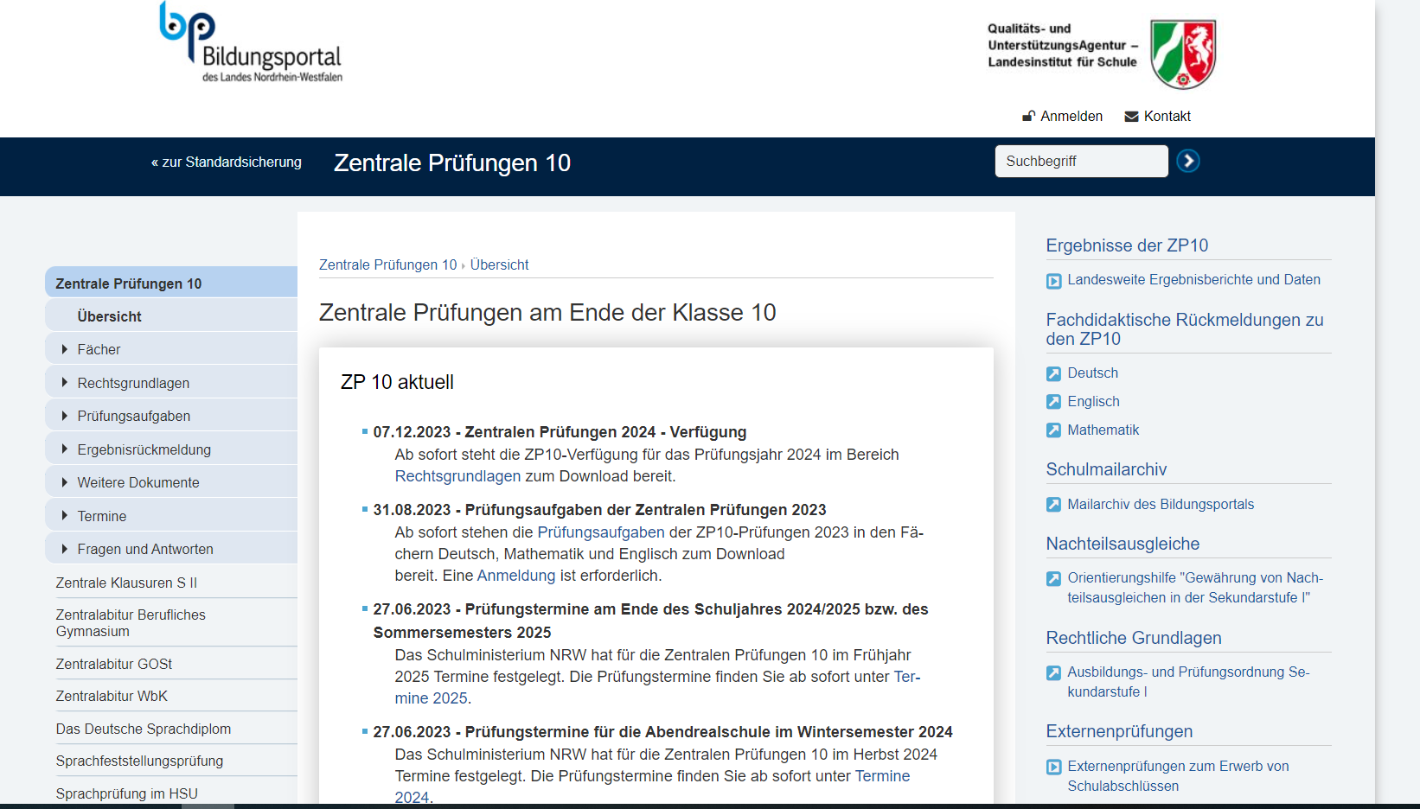
Aktuelles zur ZP10
Aktuelle Informationen finden Sie auf den Seiten der Standardsicherung im Bildungsportal (www.standardsicherung.schulministerium.nrw.de)

Slide 22
Übungsmaterialien
Prüfungsarbeiten mit Bewertungsvorgaben aus den vorausgegangenen drei Prüfungsjahren stehen den Schulen zu Lehr- und Lernzwecken mit schulspezifischen Zugangsdaten im Bildungsportal zur Verfügung (Standardsicherung NRW – Zentrale Prüfungen am Ende der Klasse 10 – Prüfungsaufgaben)
Die Lehrkräfte sowie Schülerinnen und Schüler haben Anspruch auf Einsicht in die Aufgabenstellungen und Auswertungsanleitungen.
Die Schulleitung hat die Zugangsdaten und regelt die Verteilung der Prüfungsmaterialien.

